Slide 1



내가 기획한 ICT가
세상을 바꾼다면?
SW개발/HW제작 설계서
프로젝트 명 :
0000. 00. 00
(팀명) - 팀원성명
Mentor O O O

Slide 2


| 기능 처리도(기능 흐름도)
라즈베리파이
서버
살균기
안드로이드
데이터 DB 저장
“온도/습도 확인” 선택
사람 좌표, 위치 정보 전달
온도/습도 정보 앱에 전달
딥러닝 학습
살균 명령 전송
“즉각 살균” 선택

Slide 3
| 알고리즘 명세서
Program start
O 사람 탐지 알고리즘 시나리오
1. 프로그램이 실행되면 라즈베리파이 카메라를 통해 살균기를 탐지한다. 이때 yolo-custom 모델을 사용해 탐지한다.
2. 라즈베리파이 카메라로부터 프레임을 받는다.
3. Yolo v3 tiny를 사용해 사람 객체를 탐지한다.
4. 사람이 탐지되지 않으면 다음 프레임으로 넘어 가 판단한다.
5. 사람이 탐지되면 살균기 위치를 기반으로 사람 객체 위치 라벨링을 계산해 사람이 탐지된 좌표값과 위치 라벨링 값을 서버로 전송한다.
① 살균기 탐지
New frame
② 사람탐지 시도
Yolo v3 tiny를 사용해 사람이 탐지된다면
False
True
③ 살균기 위치 기반 사람 위치 라벨링 계산 후 데이터 서버에 전송
Next frame

Slide 4
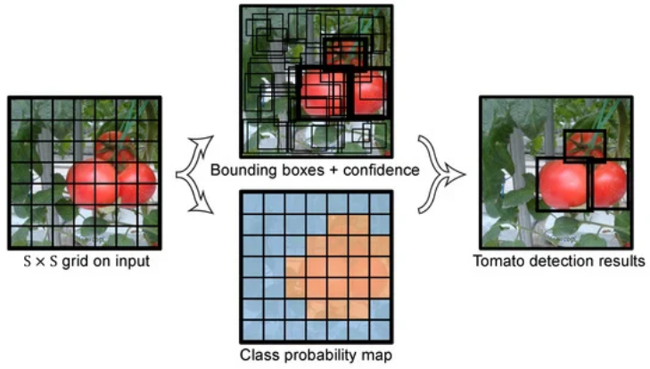
| 알고리즘 상세 설명서
o 사람 탐지 – YOLO v3 Tiny 알고리즘
입력이미지를 S x S의 Grid cells로 나눈다.
미리 설정된 개수의 boundary boxes를 예측한다.
Conditional class probabilities를 예측한다.
임계값 이상의 박스만 표기한다.
Yolo Tiny 버전의 경우 Yolo보다 정확도가 낮지만 라즈베리파이 같은 임베디드 시스템에서는 속도 개선의 효과를 볼 수 있어 Yolo Tiny 버전을 사용했다.

Slide 5
| 프로그램 - 목록
기능 분류 | 기능번호 | 기능 명
LOG (login) | LOG-01 | 사용자 인증
COM (command) | COM-01 | 즉각 살균 기능
CON (confirmation) | CON-01 | 온도 확인
 | CON-02 | 습도 확인
 | CON-03 | 사용자 활동 패턴 확인
 | CON_04 | 카메라 영상 확인

Slide 6
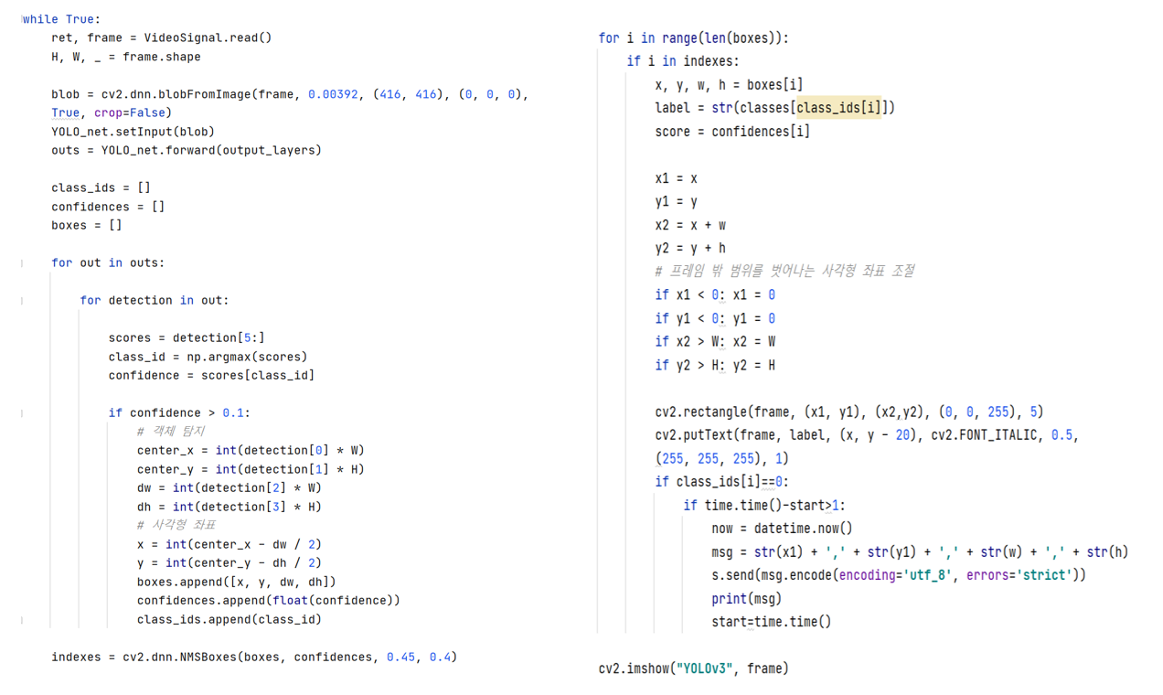
| 핵심소스코드(1)

Slide 7
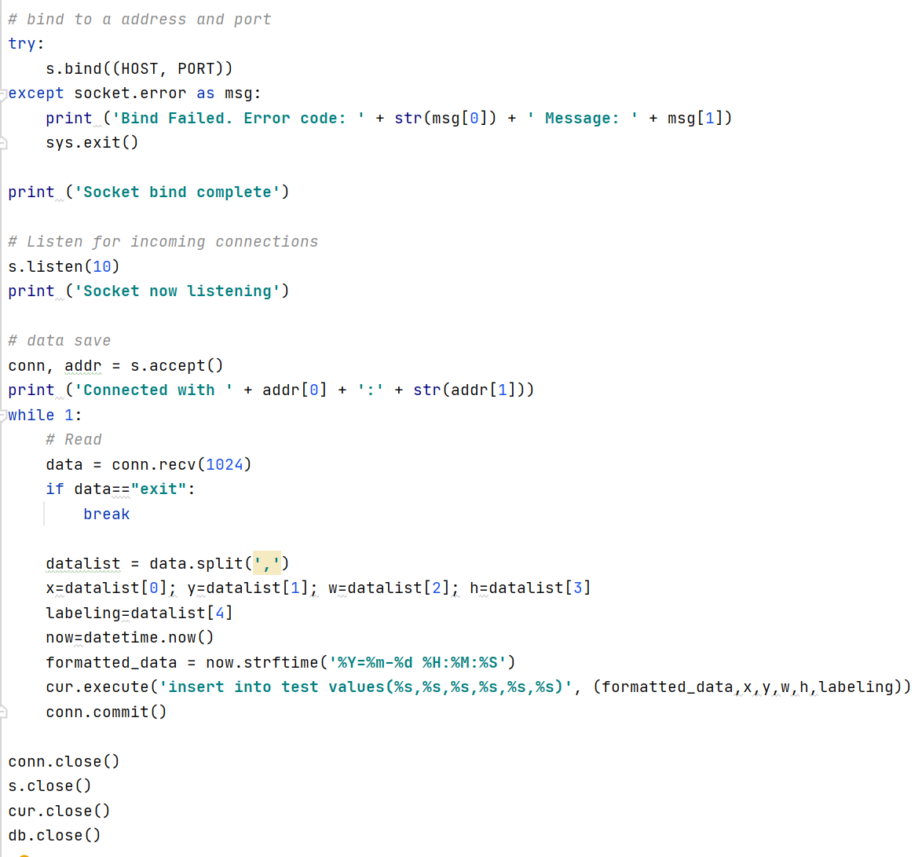
| 핵심소스코드(2)
O 서버에서 데이터 처리 소스코드 ① 카메라용 라즈베리파이에서 사람이 인식되면 그 사람의 좌표값과 위치 라벨링 값을 소켓통신을 통해 서버로 전송한다. ② 서버에서는 데이터를 받아 데이터베이스에 저장할 수 있는 형태로 데이터를 전처리한다. ③ 현재 시간을 문자열 포맷팅 한다. ④ 전처리한 데이터와 현재 시간을 데이터베이스에 저장한다.

Slide 8
내가 기획한 ICT가
세상을 바꾼다면?
Thank you

